Slide 1

Муниципальное дошкольное образовательное учреждение детский сад № 7 «Колосок»
Опытно-экспериментальная деятельность
в старшей группе.
Выполнила: Воспитатель
Маргина Надежда Федоровна

Slide 2
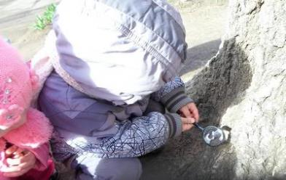
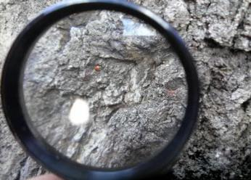
В работе с детьми я стараюсь найти свой стиль, индивидуальный «почерк». Воспринимая каждого малыша как личность, учу его мыслить, творить, создавать и гордиться своими достижениями. С неподдельным азартом и энтузиазмом я с каждым разом придумываю что-нибудь особенное, увлекательное, неординарное. Ведь каждый ребенок уникален, в нем живет и талантливый художник, и пытливый наблюдатель, и неутомимый экспериментатор…

Slide 3
Цель:
Создание условий для формирования основного целостного мировидения ребенка старшего дошкольного возраста средствами физического эксперимента

Slide 4
Задачи:
Познавательные:
- Расширение и систематизация элементарных естественнонаучных и экологических представлений детей
- Формирование навыков постановки элементарных опытов и умения делать выводы на основе полученных результатов
Развивающие:
- Развивать стремление к поисково-познавательной деятельности.
- Способствовать овладению приемами практического взаимодействия с окружающими предметами.
- Развивать мыслительную активность, умение наблюдать, анализировать, делать выводы.
- Создание предпосылок формирования практических и умственных действий.
Воспитательные:
- Воспитывать интерес к познанию окружающего мира.
- Стимулировать желание детей экспериментировать.
- Формировать коммуникативные навыки.

Slide 5
Методы:
• Поисково-исследовательские наблюдения: случайные наблюдения и эксперименты, плановые эксперименты, как ответы на детские вопросы;
• Проведение практических опытов
• Беседы

Slide 6
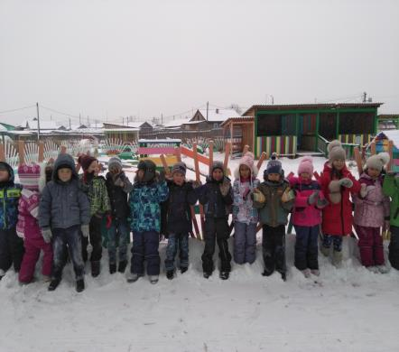
Варианты решения задач:
- Дети проводят эксперимент, не зная его результата и таким образом приобретают знания;
- Дети вначале предсказывают вариант, а затем проверяют, правильно ли они мыслили.

Slide 7
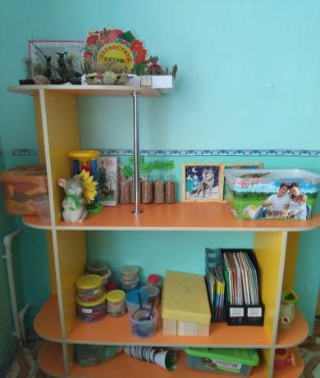
Структура детского экспериментирования
- Постановка проблемы, которую
необходимо решить;
- Целеполагание (что нужно сделать для
решения проблемы);
- Поиск возможных путей решения
(выдвижение гипотез);
- Проверка гипотез;
- Анализ полученного результата
(подтвердилось или нет);
- Вывод.

Slide 8
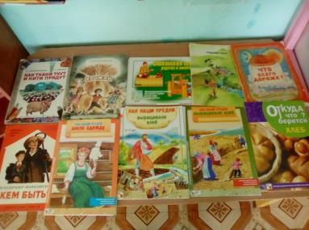
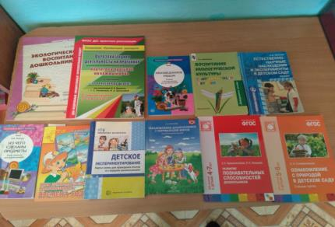
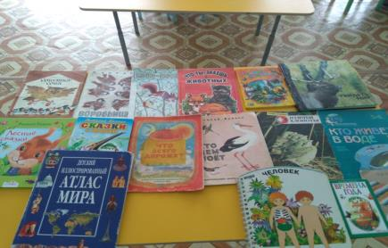
Методическая литература

Slide 9
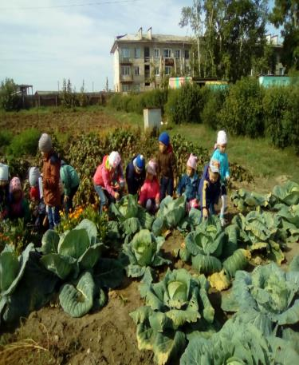
Направление опытно-экспериментальной работы
Живая природа (характерные особенности сезонов, многообразие живых организмов и т.д.);
Неживая природа (воздух, вода, почва, свет, тепло и т.д.);
Человек (функционирование организма; рукотворный мир: материалы и их свойства; преобразование предметов и явлений и т.д.).

Slide 10

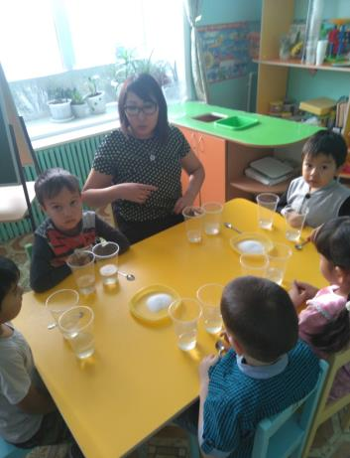
Это все – эксперименты –
Интересные моменты!
Все, все, все хотим узнать!
Нужно все зарисовать!
Как наш опыт получился,
Сколько времени он длился?
Удивляемся всему:
Как? Зачем? И почему?
–

Slide 11
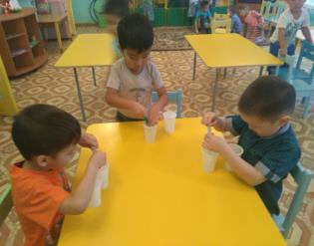
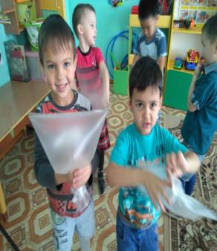
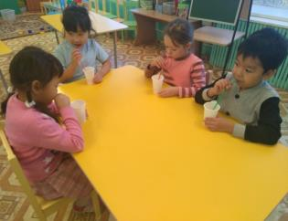
Воздух. Раскрыли секреты «невидимки»
Знакомство детей со свойствами воздуха.
Гипотезы:
1)Воздух постоянно нас окружает;
2) Воздух можно обнаружить, «поймав» его в пакет, задувая воздушный шар;
3) Воздух есть внутри предметов и людей;
4) Воздух можно услышать;
5) Воздух легче воды;
6) Воздух не имеет запаха, но может его передавать.

Slide 12
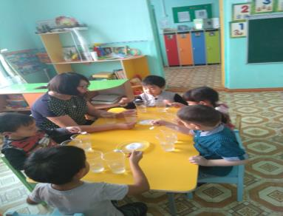
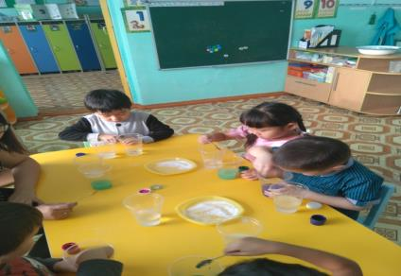
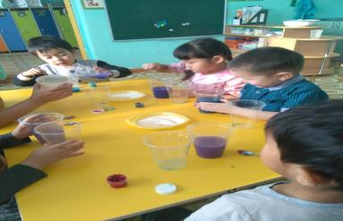
Волшебница-вода
Знакомство детей со свойствами воды
Гипотезы:
Вода не имеет запаха;
Вода не имеет вкуса;
Вода не имеет цвета (опровергли ошибочное мнение, о том, что вода белая, сравнив с молоком);
Вода – растворитель.

Slide 13
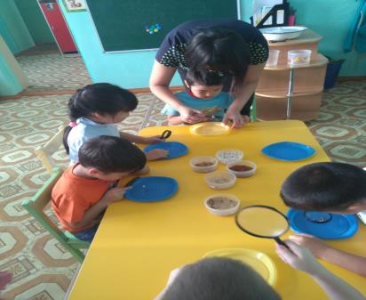
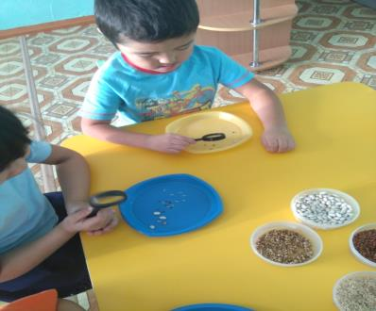

Микромир под лупой
Дети получают элементарные навыки работы с лупой.

Slide 14
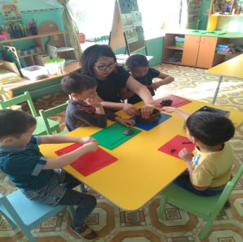
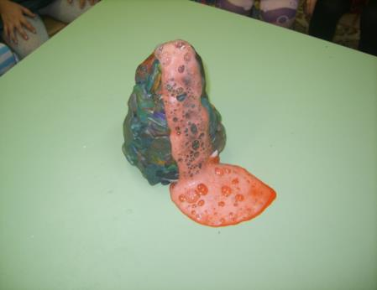
Старый добрый великан – это дедушка вулкан!
Знакомились с природным явлением – вулканами гейзерами, их строением, причиной извержения.

Slide 15
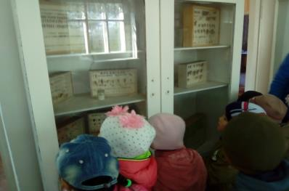
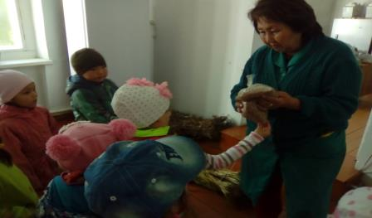
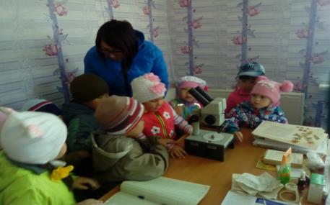
Экскурсия на семенную станцию

Slide 16
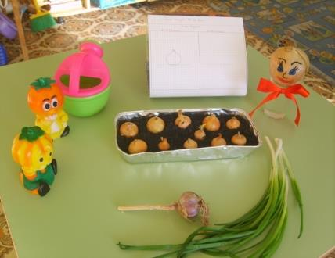
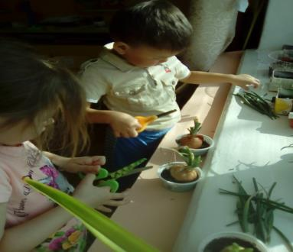
Ухаживая за «мальчиком-луковкой», наблюдаем за его развитием, устанавливаем, что оно зависит от условий (вода, свет, тепло). Все изменения фиксируем в Календаре наблюдений.

Slide 17
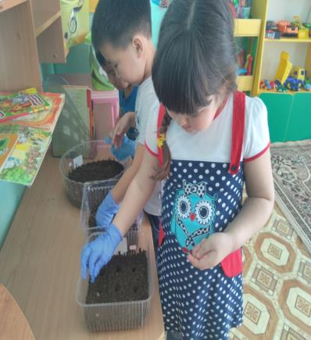
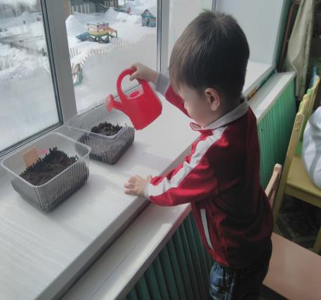
Огород на окне

Slide 18
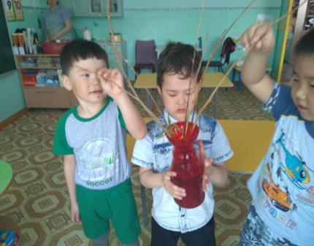
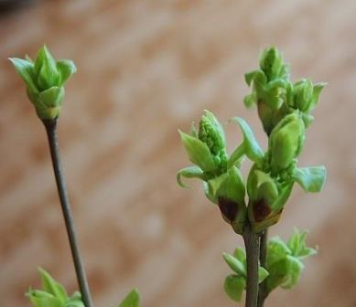
«Живая» вода
Знакомство детей с животворными
свойствами воды

Slide 19
Немного физики: и такое бывает!
Дети узнали, что все предметы имеют определенный электрический заряд. В результате контакта между двумя различными материалами происходит разделение электрических разрядов.

Slide 20

Крибле! Крабле! Бумс!
В процессе эксперимента:
- Дети получают возможность удовлетворить присущую им любознательность (Почему? Зачем? Как? Что будет? Если?), почувствовать себя учеными, исследователями, первооткрывателями.
- Получают реальные представления о различных сторонах изучаемого объекта, о его взаимоотношениях с другими объектами и со средой обитания;
- Идет обогащение памяти ребенка, активизируются его мыслительные процессы;
- Развивается речь ребенка, так как ему необходимо давать отчет об увиденном, формулировать обнаруженные закономерности и выводы.

Slide 21
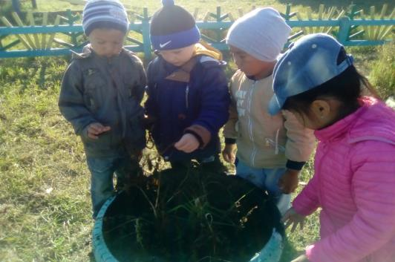
Дети любят искать, сами находить. В этом их сила.
(А. Эйнштейн).
Знания, почерпнутые не из книг, а добытые самостоятельно всегда являются осознанными и более прочными. Я думаю, что в детском саду не должно быть четкой границы между обыденной жизнью и экспериментированием. Ведь экспериментирование – не самоцель, а только способ ознакомления ребенка с тем миром, в котором ему предстоит жить…

Slide 22
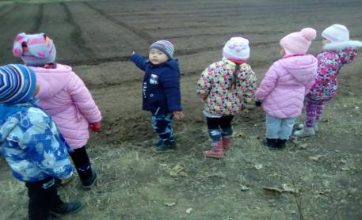
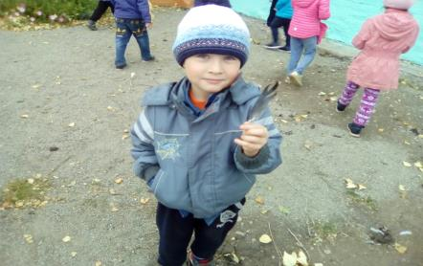
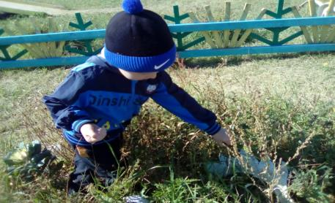
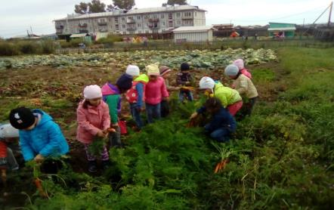
Наблюдения на прогулке

Slide 23
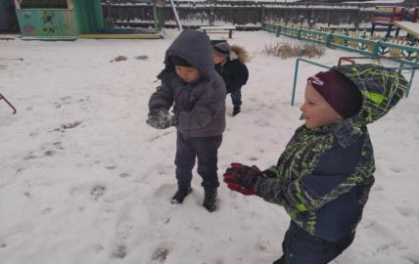
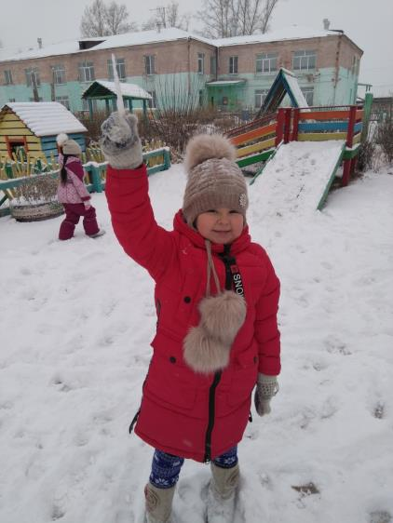
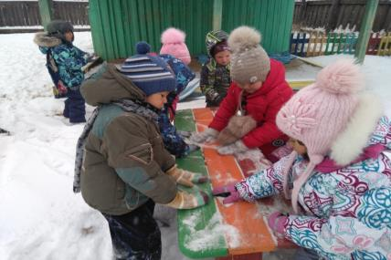
Свойства снега

Slide 24
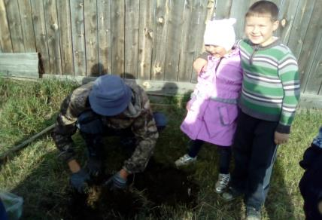
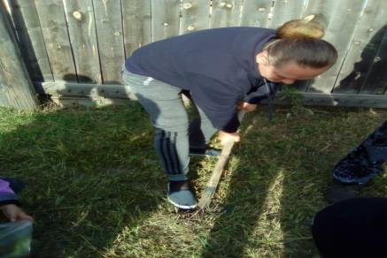
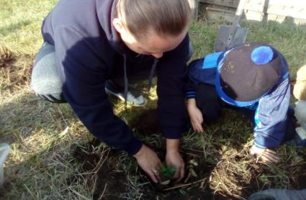
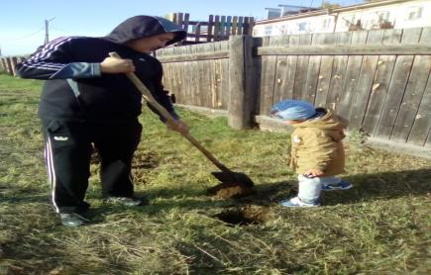
Посадка дерева семьи

Slide 25
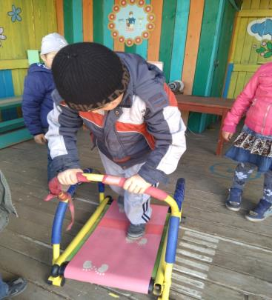
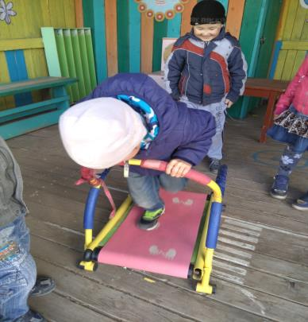
Центробежная сила

Slide 26
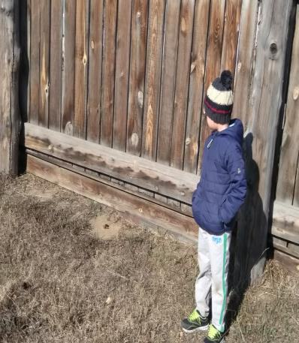
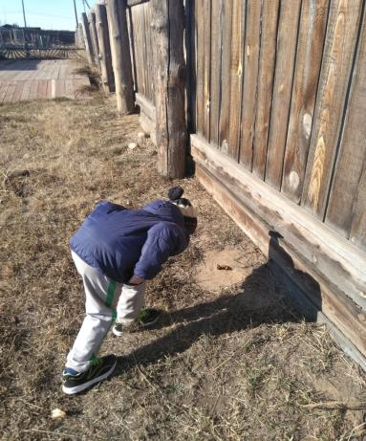
Наблюдение за насекомыми

Slide 27
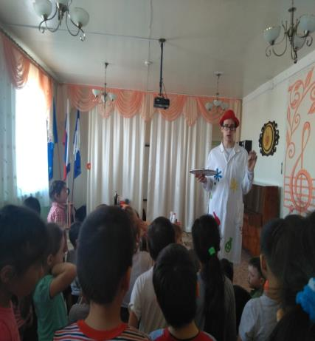
Экспериментарий

Slide 28

СПАСИБО ЗА ВНИМАНИЕ!

